Slide 1
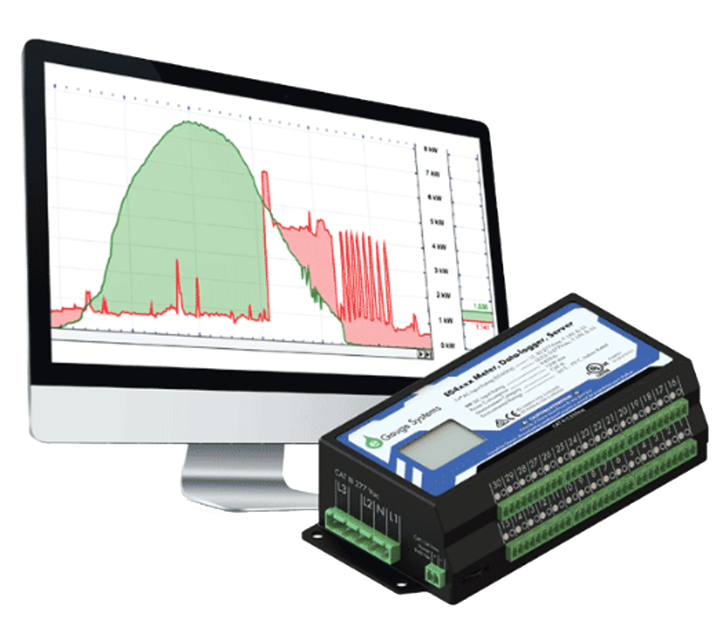
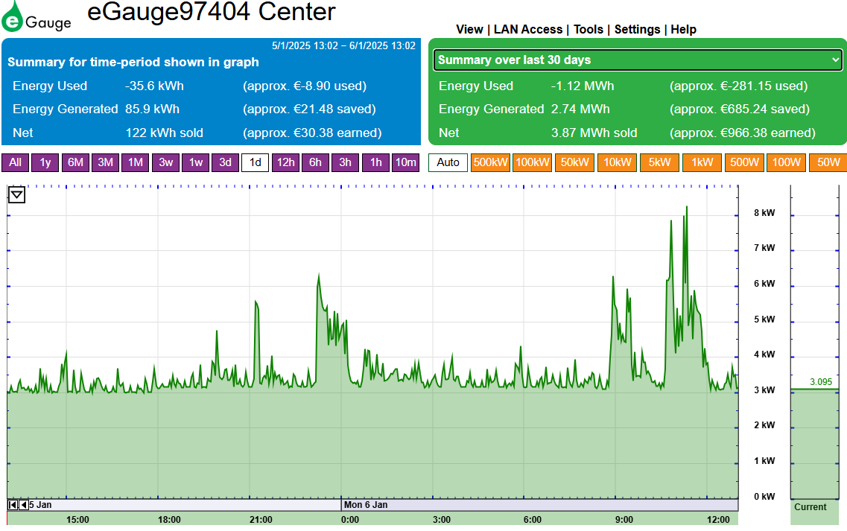
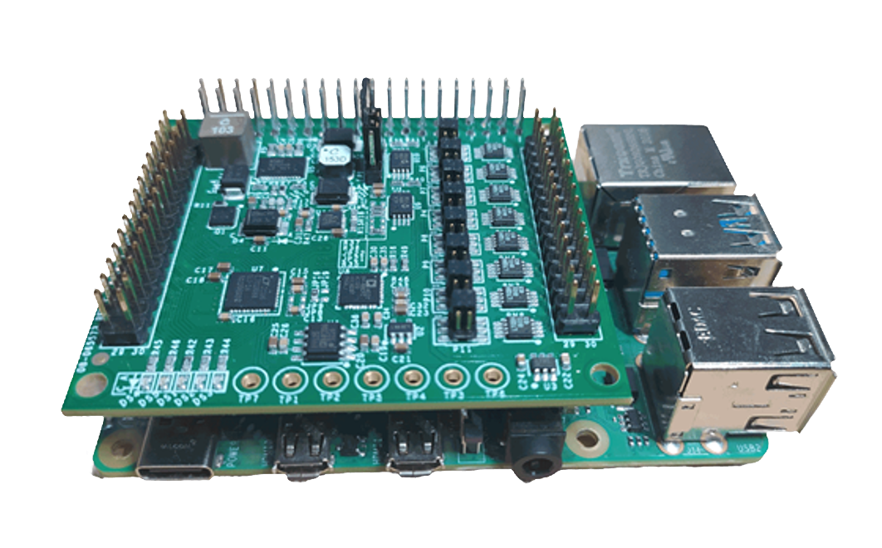
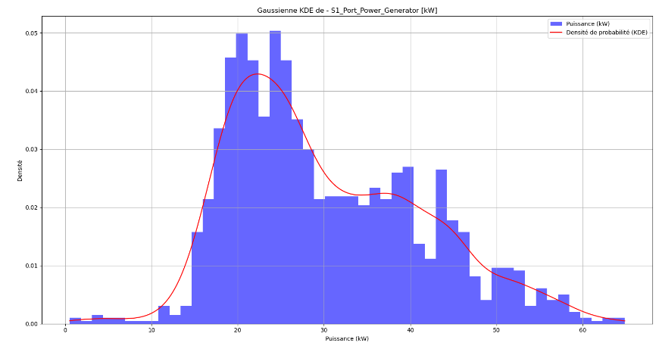


Analyse et simulation d’un système de monitoring.
Objectifs:
Analyse d’un système de monitoring existant et création d’un simulateur à petit échelle.
Figure 1: Le dataloggeur d’eGauge
Monitoring:
Le dataloggeur «eGauge» (Figure 1) mesure et stocke des mesures de puissance dans son serveur interne (Figure 2).
Grâce à lui, il est possible de faire le suivi d’un système électrique.
Après un travail d’analyse (Figure 3), il nous est possible de synthétiser les données afin de créer une simulation représentative.
Simulation des signaux:
En utilisant un micro-ordinateur Raspberry Pi et d’un générateur de tension (Figure 4), il est possible de générer des signaux de nos données en utilisant un code Python.
Figure 2: La page internet du dataloggeur du yacht.
Analyse:
À partir des données du yacht «Lammouche» équipé de ce dataloggeur, il nous est possible d’étudier les valeurs typique des consommateurs et producteur d’énergie à bord.
Figure 4: Le Raspberry Pi équipé d’un générateur de tension pilotable «CN0554»
Conclusion et suite du projet:
Ce projet est un environnement où il sera possible d’implémenter des stratégies: Atténuation de pics, optimisation de consommation et ajout d’une batterie par exemple.
Tout cela uniquement via code, rendant toute expérimentation rapide et sans risque.
Filip NOVAKOVIC
Figure 3: Analyse par densité gaussienne d’un des générateurs à bord.
Sous la direction d’Anthony GIRARDIN

